Slide 1
系统与数据恢复技术
杨挺
2024年
电子科技大学

Slide 2
3. 1 系统启动过程
系统启动过程
硬件配置信息
POST上电自检
更新“扩展系统配置参数”ESCD
CMOS
更完整的硬件检测
使用指定的启动顺序启动系统
检测视频、其它设备BIOS程序
C：
OS
读取
初始化设备
BIOS
主引导记录
显示
BIOS
处理器
工作频率
分区表
IO.SYS
测试内存RAM空间
第一个活动分区
测试
软硬盘驱动器
光盘驱动器
DOS
分区引导记录
测试
串口
并口
其它接口
BIOS处理程序
GUI
检测参数
内存定时
硬盘…
分配中断、DMA通道、IO端口
BIOS通过INT19将MBR放入0x7C00然后跳入
BIOS处理程序
Notes:
BIOS的启动代码进行POST（Power-On Self Test），加电自检
POST检测系统中的一些关键设备是否存在和是否能正常工作
ESCD是系统用来与操作系统交换硬件配置信息的一种手段，这些数据被存放在CMOS中

Slide 3
3.2 MBR
BOOT SECTOR
Boot Sector
硬盘的第一个扇区
MBR master boot record
MBR不随操作系统的不同而不同，即不同的操作系统可能会存在相同的MBR，即使不同，MBR也不会夹带操作系统的性质。具有公共引导的特性。
DPT Disk Partition Table
主分区表，占用64个字节，记录磁盘基本分区信息，分四个分区项，每项16个字节，记录每个主分区信息
Boot Record ID
0xAA55, 判别引导区是否合法的标志

Slide 4
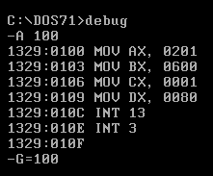
3.2 MBR
BOOT SECTOR
从地址为100处开始开始汇编
AL为需要读取的扇区数，AH 调用读扇区功能
BX 读出数据的缓冲区地址
CH为磁道号的低8位数，CL低6位放起始扇区号
CL 7~6表示磁道号的高2位
DH 所读的磁头号，DL需要操作的驱动器号
INT 13 Low Level Disk Services
INT 3 结束程序
G=100 运行100开始的程序

Slide 5
3.2 MBR
BOOT SECTOR
从地址为100处开始开始汇编
AL=01 需要读取的扇区数为1个
显示从600开始的信息
CH=00000000， CL 7~6位为00，即磁道号为0
CL 低6位 = 000001，表示起始扇区为1
DH 磁头号为0，DL驱动器号为80（启动硬盘）
INT 13 Low Level Disk Services
INT 3 结束程序
G=100 运行100开始的程序

Slide 6
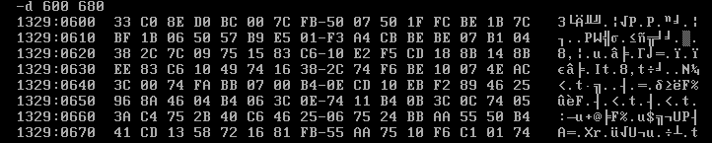
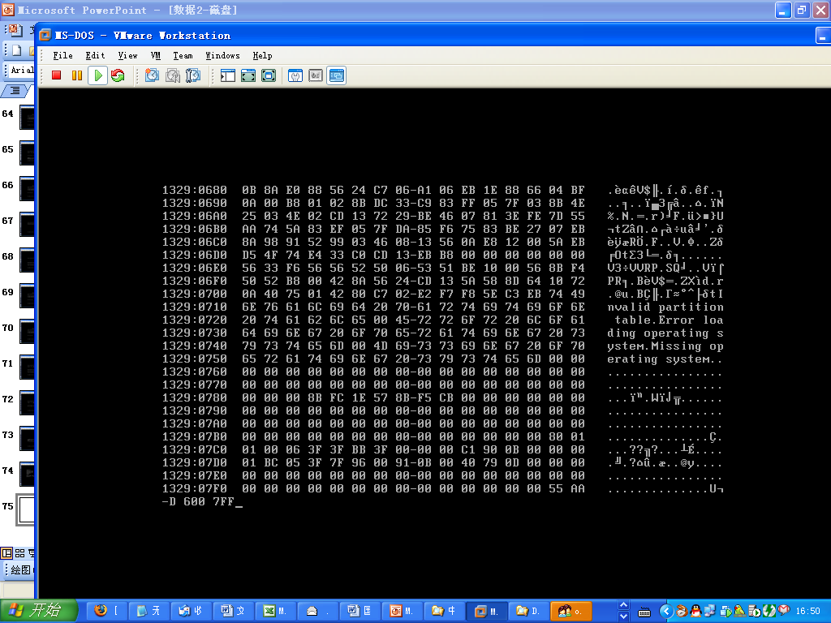
3.2 MBR
引导程序
错误信息数据区
硬盘分区表
分区有效结束符
Notes:
主引导代码是一段非常重要的代码，是磁盘上最先装入内存并执行的代码。很多引导病毒将自己嵌入到主引导代码中，从而达到首先运行的目的。
该部分代码因操作系统不同而不同。
引导代码可以实现多系统引导。

Slide 7
3.2 MBR
BOOT SECTOR
MBR
硬盘主引导记录
引导程序
000H~1B7H
磁盘 签名
1B8H~1BDH ，可自动恢复or“没有初始化”
硬盘分区表
1BEH~1FDH，64字节，“未指派”
分区有效结束符
1FEH~1FFH，2字节，“55 AA”，“没有初始化”
Notes:
使用DOS分区体系时，磁盘的第一个扇区，即0号扇区被称为主引导记录扇区，也称为主引导MB。当计算机启动并完成自检后，首先会找到磁盘的MBR扇区并读取其中的引导记录，然后将系统控制权交给它。若MBR损坏，则后续的所有工作都无法继续进行。

Slide 8
3.2 MBR
每个硬盘16个字节
BOOT SECTOR
硬盘分区表
1BEH~1FDH，64字节，硬盘四个分区表信息
偏移
意义
偏移
含义
0
自举标志（可否引导）
8
本分区之前的扇区数
使用Little-endian顺序
1
起始磁头号H
9
2
高2位起始柱面号
低6位记录起始扇区
A
3
起始柱面号CYL
B
4
分区格式标志
C
本分区扇区总数
5
终止磁头号H
D
6
终止扇区号S[6] +[2]柱面
E
7
终止柱面号CYL
F

Slide 9
3.5 DOS分区
字节
值
意义
0
80
自举标志
1
01
起始磁头号H
含义
2
01
起始扇区号S
活动分区
3
00
起始柱面号CYL
4
06
分区格式标志
5
3F
终止磁头号H
6
3F
终止扇区号S[6] +[2]柱面
分区格式标志 FAT16
7
BB
终止柱面号CYL
000B90C1（757953）x 512 ÷ 1 048 576
8~B
0000003F
本分区之前的扇区数
=370.1MB
C~E
000B90C1
本分区总扇区数

Slide 10
3.2 MBR
字节
值
意义
含义
0
00
自举标志
非活动分区
1
00
起始磁头号H
2
01
起始扇区号S
3
BC
起始柱面号CYL
4
05
分区格式标志
分区格式标志 扩展分区
5
3F
终止磁头号H
000D7940（757953）x 512 ÷ 1 048 576
6
7F
终止扇区号S
=431.2MB
7
96
终止柱面号CYL
8~11
000B9100
本分区之前的扇区数
12~15
000D7940
本分区总扇区数

Slide 11
3.3 MBR的引导程序
BOOT SECTOR
引导程序
P47

Slide 12
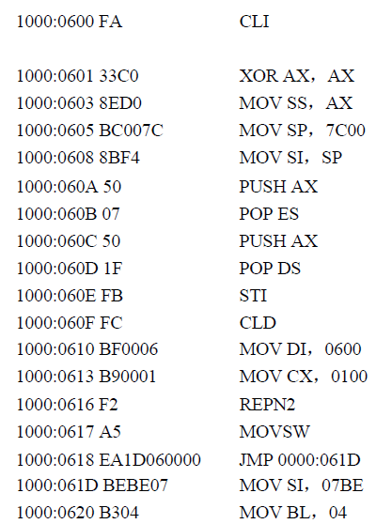
3.3 MBR的引导程序
引导程序
BOOT SECTOR
清中断
AX清零
SS段寄存器，设置堆栈地址为0000H
SP指针寄存器，设置栈顶为7C00
变址寄存器，设置源地址
栈内放入AX的值（0）
ES清零
DS清零
开中断
字符串方向
REPNZ 检查CX是否为零，否则重复执行
将7C00 （SI）的100H（CX）个字符复制到0600（DI）
执行复制后的程序
07BE 指向硬盘的分区表
分区表个数
Notes:
7C00存放MBR ,现在将MBR 放到0600的位置，留出位置给引导程序DBR
内存分段，并设计了4个段寄存器，CS，DS，ES和SS，分别用于指令、数据、其它和堆栈
SS 堆栈段寄存器，存放堆栈的底部地址
SI（Source Index），源变址寄存器

Slide 13
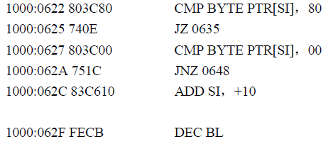
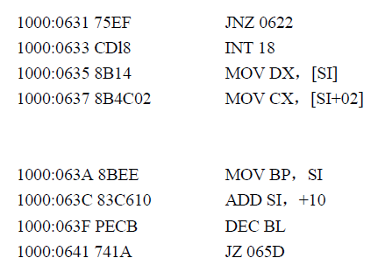
3.8 MBR
引导程序
BOOT SECTOR
PTR类型转换，比较07BE的值是否为80
如果是，转到0635
没有活动分区，即启动ROM BASIC
将80 01 移到 DX （起始磁头）
将01 00 移到 CX （起始扇区、起始柱面）
将活动分区起始位置保存到BP（基址指针）
SI指向下一个分区
计数器减1（Bl保存的分区表个数，减1）
转到系统引导区

Slide 14
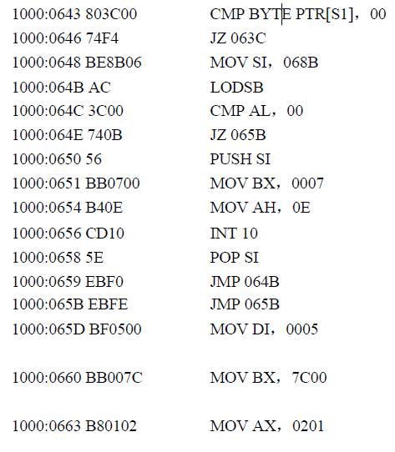
3.8 MBR
引导程序
BOOT SECTOR
068B存放的是错误信息
将SI 指的数据的一个字节放到AL，修改标志
若错误信息显示完毕
保存SI
确定页码和前景色
AH服务编号；AL显示字符
显示
取出SI
回到
确定计数器DI值为5，即最多读盘5次
硬盘读的数据放到7C00
设置INT13的读操作，只读1个扇区
Notes:
绿色为while指令

Slide 15
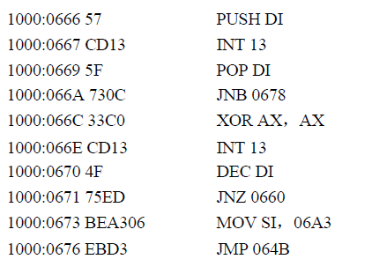
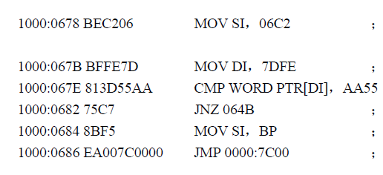
3.8 MBR
引导程序
BOOT SECTOR
保存计数器DI值
AX, BX, CX, DX已知，执行中断13
取出DI
若成功（INT13 的CF=0），即跳到0678
SI（源）设置为06C2，错误信息
DI（目的）设置为7DFE，自举标志AA55
若7DFE的值为AA55
将063A指令中，保存的BP值存入SI
执行7C00的程序
Notes:
将活动

Slide 16
3.5 DOS分区
BOOT SECTOR
分区类型
P49
00 空，不允许使用 | 05 扩展分区
04 FAT16 格式（<32M） | 07 HPFS/NTFS
06 FAT16 格式 | 0E Win95 FAT16
0C Win95 FAT32 | 83 Linux
A6 Open BSD | 87 NTFS
A5 FreeBSD | A9 NetBSD
略
Notes:
Microsoft对某些相同的文件系统使用了不同的类型值，因为Microsoft操作系统根据类型值的不同确定使用哪种方式对分区内的数据进行读写操作。如，使用INT13还是扩展INT13

Slide 17
磁盘需要进行划分和格式化为某种文件系统后才能使用
3. 磁盘的分区

Slide 18
3. 1 格式化
低级格式化
将空白的磁盘划分出柱面和磁道，再将磁道划分为若干个扇区，每个扇区又划分出标识部分ID、数据区DATA等。
硬盘的低级格式化是高级格式化之前的一件工作，
目前所有硬盘厂商在产品出厂前，已经对硬盘进行了低格化的处理，新购买的硬盘在装系统时只需要进行高级格化的过程，来初始化FAT表，进行分区操作。
Notes:
low-level formatting：目前低级格式化都是工厂内处理，我们个人只能采用“填零”处理，完成硬盘的深度数据处理；各产商均提供填零工具，

Slide 19
3. 1 格式化
低级格式化的功能
测试硬盘介质
为硬盘划分磁道
设置交叉因子间隔
设置扇区，包括ID、磁道位置
测试磁盘表面，标志坏磁道和扇区（P表）。
给硬盘中的每个扇区写入某一ASCII码字符

Slide 20
3. 1 格式化
HPA主机保护区
Host Protected Area
“HPA aware”
HPA只有在专用软件或固件(BIOS、UEFI)能够访问
0GB
19GB
20GB
用户可访问的扇区
HPA
IDENTIFY_DEVICE
READ_NATIVE_MAX_ADDRESS
存放预装操作系统和专用软件
例：CompuTrace使用HPA加载软件，当设备启动时，这些软件会通过网络向公司服务器做报告。为被盗笔记本定位。
存储非法数据
隐藏rootkit
Notes:
IDE控制器具有可以使用ATA命令来查询数据的多个寄存器。返回的数据给出了有关连接到控制器的驱动器的信息。共有三个ATA命令涉及创建和使用主机保护区，它们是：
HPA只有在其他软件或固件(例如BIOS或UEFI)能够使用它时才有用。能够使用HPA的软件和固件被称为“HPA aware”。这些实体使用的ATA命令称为READ NATIVE MAX ADDRESS。
IDENTIFY DEVICE : 操作系统使用“IDENTIFY DEVICE”命令来查找硬盘驱动器的可寻址空间。而“IDENTIFY DEVICE”命令会查询IDE控制器上的特定寄存器来确定驱动器的大小。
SET MAX ADDRESS: 寄存器可以使用SET MAX ADDRESS ATA命令来修改。如果寄存器中的值设置为小于实际硬盘大小，则创建了一个HPA。该区域受到保护，因为操作系统将只使用由IDENTIFY DEVICE命令返回的寄存器中的值，因此通常无法对位于HPA内的驱动器部分进行寻址。
READ NATIVE MAX ADDRESS：这个命令可以访问一个包含硬盘驱动器真实大小的寄存器。为了访问HPA，专用程序可以将IDENTIFY DEVICE读取的寄存器的值更改为read NATIVE MAX ADDRESS读取的寄存器中的值。当它的操作完成时，由IDENTIFY DEVICE读取的寄存器将返回到其原始的假值。
在HPA首次在硬盘固件上实现时，一些BIOS在引导大硬盘时遇到了困难。只能通过通过硬盘上的跳线)，将柱面数量限制为4095或4096，以便启动旧的BIOS。然后再重置HPA，以便操作系统能够看到完整的硬盘存储空间。
HPA可以被各种引导和诊断实用程序使用，通常与BIOS一起使用。
计算机制造商可能会使用该区域来包含预加载的操作系统，以进行安装和恢复(而不是提供DVD或CD媒体)。
戴尔笔记本在HPA中隐藏了戴尔MediaDirect实用程序。、
IBM ThinkPad和LG笔记本电脑在HPA中隐藏了系统恢复软件。
HPA也被各种数据恢复和监控服务供应商所使用。例如，笔记本电脑安全公司CompuTrace使用HPA，当机器在网络上启动时，让HPA中安装的软件向他们的服务器报告。
被盗的笔记本电脑的硬盘被格式化也不会影响HPA，因此被盗的笔记本可以被定位。
HPA也可以用来存储非法数据，政府和警方计算机取证小组感兴趣。
一些rootkit隐藏在HPA中，以避免被反rootkit和防病毒软件检测到。

Slide 21
3. 1 格式化
DCO设备配置覆盖
Device Configuration Overlay
0GB
18GB
19GB
20GB
用户可访问的扇区
HPA
DCO
IDENTIFY_DEVICE
READ_NATIVE_MAX_ADDRESS
DEVICE_CONFIGURATION_IDENTIFY
DCO允许系统供应商将不同规格的硬盘设置一致
构建HPA/DCO硬盘镜像
Notes:
设备配置覆盖(Device Configuration Overlay, DCO)是硬盘驱动器(HDD)另一个隐藏区域, 在ATA-6标准中首次引入, DCO比HPA具有更强隐藏数据的能力。
DCO允许系统供应商从不同制造商购买不同尺寸的硬盘，然后将所有硬盘配置为具有相同数量的扇区。
这方面的一个例子是使用DCO使80GHDD在操作系统和BIOS中显示容量为60GB。数据可以放置在DCO中，因此这是计算机取证调查人员关注的一个区域。取证人员的另一个问题是对带有HPA和/或DCO的硬盘构建镜像。虽然某些供应商声称他们的工具能够正确地检测和成像HPA，但他们对DCO的处理较为困难。
DCO命令：
DEVICE_CONFIGURATION_ IDENTIFY命令用于返回磁盘的实际特性和大小。因此，我们可以通过比较DEVICE_CONFIGURATION_IDENTIFY和IDENTIFY_DEVICE的输出来检测DCO。
READ_NATIVE_MAX_ADDRESS命令返回HPA之后的磁盘大小，因此还可以通过比较READ_NATIVE_MAX_ADDRESS输出和DEVICE_ CONFIGURATION_IDENTIFY来检测隐藏扇区的DCO。
使用DEVICE_CONFIGURATION_SET命令创建或修改DCO。
使用DEVICE_CONFIGURATION_RESET命令移除DCO。

Slide 22
3. 2 分区与卷
硬盘分区
硬盘犹如一个大柜子，要在这个柜子中存放各种文件，有很多种方法。但是为了便于管理和使用，一般都会把大柜子分成一个一个的相对独立的“间隔”或抽屉“，绝不会就把一个大柜子当作一个抽屉来用。
常用的分区软件
Fdisk
Partition Mgaic
DM
分区体系与操作系统相关，与硬盘接口无关

Slide 23
3. 2 分区与卷
硬盘分区
分区是由基本磁盘上的连续扇区组成。很多情况下需要将磁盘分成若干分区：
卷
“卷”是操作系统或应用程序用来存储数据的、可寻址的扇区的逻辑集合，动态盘。
多个存储区域可以合并为一个存储卷
一个存储区域可以分为若干个独立分区
Notes:
有的文件所支持的最大卷尺寸小于磁盘的大小，就需要在磁盘内为其划分所能支持的容量大小
有的笔记本电脑需要一个专门分区用于睡眠状态时存储记忆内容。
Unix位各个目录使用不同的分区以减少文件系统间的冲突
为不同的操作系统分配其支持的文件系统分区
分区便于用户使用，也便于对文件目录进行管理。
分区提高数据的安全性，不相关的逻辑分区互不影响
硬盘利用率，逻辑分区越大，浪费的空间越大

Slide 24
3. 2 分区与卷
卷
由不连续部分组成的卷
简单卷（K:）
10 MB NTFS
状态良好
新加卷（L:）
20 MB NTFS
状态良好
简单卷（K:）
79 MB NTFS
状态良好
跨区卷
磁盘1
（K:）
10 MB NTFS
状态良好
新加卷（L:）
20 MB NTFS
状态良好
（K:）
79 MB NTFS
状态良好
磁盘2
（K:）
109 MB NTFS
状态良好

Slide 25
3. 2 分区与卷
硬盘分区
通常，会使用一个或几个分区表，在分区表中用若个个分区表项对每个分区进行描述，每个分区表项中记录它所描述的分区的起始位置，结束位置或分区的大小，以及分区的类型。
起始扇区
结束扇区
分区类型
63
1000
FAT
1001
2100
NTFS
2300
4300
NTFS
分区1
分区2
分区3
Notes:
分区表的作用是正确描述卷的布局情况，分区表中关键的信是每个分区的起始位置、结束位置或者分区的大小值，若这些值不存在或遭到破坏，分区表就无法起到它应用的作用。
一般，分区的第一个扇区和最后一个扇区并不包含任何内容，只是作为一个没有标志的分界线存在。这是分区存储的特征之一。

Slide 26

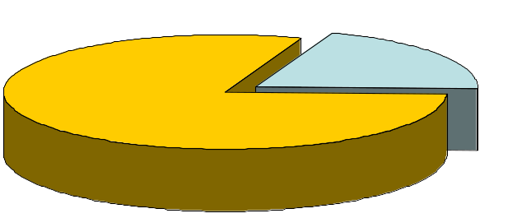
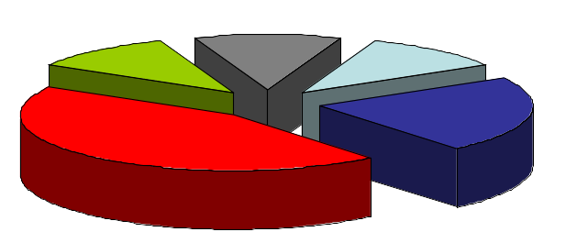
3.3 磁盘的分区
硬盘分区
一块没有分区的新硬盘
首先将硬盘分成主分区和扩展分区两部分
主分区
扩展分区
主分区（C）
然后将扩展分区划分为若干个逻辑分区
D
E

Slide 27
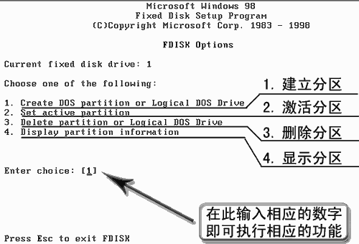
3.3 磁盘的分区
硬盘分区

Slide 28
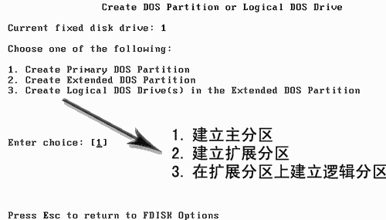
3.3 磁盘的分区
硬盘分区

Slide 29
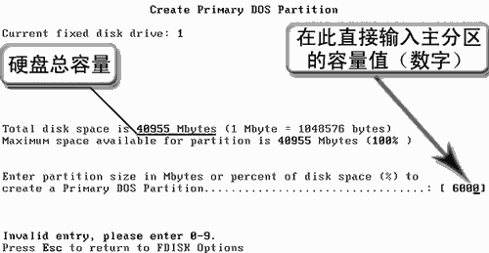
3.3 磁盘的分区
硬盘分区

Slide 30
3.4 高级格式化
高级格式化
format 命令的使用
参数如下：
Q 执行快速格式化
C 默认情况下，将压缩在该新建卷上创建文件
S 格式化完成时拷贝系统文件
。。。。。。

Slide 31
3.5 DOS分区
DOS分区，主引导记录分区体系
DOS分区不是以操作系统划分的分区体系，而是指使用“主引导记录（MBR）的分区体系”
Microsoft DOS、Linux以及基于IA32平台的FreeBSD和OpenBSD等操作系统都使用DOS分区体系。
DOS分区时最常见也是最复杂的分区体系

Slide 32
3.5 DOS分区
硬盘数据区域
BIOS
MBR
分区软件创建
计算机在按下power键以后，开始执行主板BIOS程序。
进行完一系列检测和配置以后。
BIOS中设定的系统引导顺序引导系统。
BIOS在执行自己固有的程序以后就会jump到MBR中的第一条指令。将系统的控制权交由MBR来执行。

Slide 33
3.5 DOS分区
硬盘数据区域
0面，0磁道，1扇区
MBR
（保留扇区62）
1面，0磁道，1~6扇区
DBR
...
FAT
...
...
FDT
DATA
文件分配表，32扇区
DIR 目录区

Slide 34
主引导记录
分
区
表
主引导记录
分区是这样的？
第1分区表项
第2分区表项
第3分区表项
第4分区表项
0x55AA
基本分区1
引导扇区
数据
基本分区2
引导扇区
数据
基本分区3
引导扇区
数据

Slide 35
3.5 DOS分区
Extended BOOT Record
扩展分区
EBR
通过主引导记录定义的硬盘分区表只能描述4个分区
在主MBR定义分区时，将多余磁盘容量定义为扩展分区

Slide 36
3.5 DOS分区
BOOT SECTOR
扩展分区
EBR
C：盘分区表
D：盘分区表
E：盘分区表
F：盘分区表
表项1
定义C：盘
定义D：盘
定义E：盘
定义F：盘
表项2
描述剩余空间
描述扩展分区
描述扩展分区
未用
表项3
未用
未用
未用
未用
表项4
未用
未用
未用
未用
EBR中分区第一项描述第一个逻辑驱动器，第二项描述下一个
通过分区处理，每个分区都被视为独立的“逻辑驱动器”

Slide 37
MBR的分区表
分区表项1
分区表项2
绝对值
主分区
扩展分区
主扩展分区1
扩展分区
EBR1的分区表
分区表项1
分区表项2
相对值
逻辑驱动器1
子扩展分区1
EBR2的分区表
分区表项1
分区表项2
逻辑驱动器2
子扩展分区2
EBR1的分区表
分区表项1
逻辑驱动器3

Slide 38
所有扩展分区开始位置的相对地址均从第1个扩展分区开始
扩展分区
计算扩展分区的绝对地址需从加上EBR1的扇区号
EBR4绝对地址2000
EBR3绝对地址1500
EBR2绝对地址1200
EBR1绝对地址1000
MBR
主磁盘分区
EMBR1
逻辑驱动器1
EMBR2
逻辑驱动器2
EMBR3
逻辑驱动器3
EMBR4
逻辑驱动器4
63
63
63
63
63
EBR2相对地址200
EBR3相对地址500
EBR4相对地址1000
分区表的第二项记录下个分区的相对地址

Slide 39
3.5 DOS分区
DOS分区 的小知识
基于DOS分区系统磁盘大都起始于MBR扇区。MBR只占用1个扇区，与文件系统分区间有62个空闲扇区
理论上EBR只允许有两个分区表项，一个用于描述一个文件系统分区，另一个描述扩展分区。
主分区表被破坏时，可使用Winhex识别各个分区。也可计算主分区各个表项值，直接填入主分区表。
不是所有系统对分区类型进行强制执行。比如将FAT32的类型值改为Linux类型值，WinXP依然可正常加载该分区。
Windows对类型值为隐藏类型分区严格执行，不进行加载。但可通过Linux加载。
有些版本只支持一个主文件系统分区表项。
分区表链被破坏时，可以通过“55AA”重新定位分区表链中各个分区表的位置。

Slide 40
3.5 DOS分区
MBR修复
一、制作故障盘镜像
1、复制法：
打开一个MBR完整盘
选中引导程序和磁盘签名，复制到镜像盘
修改磁盘签名
写入结束标志
清空分区
2、命令法：使用DOS引导盘，使用FDISK/MBR
3、初始化法：使用“磁盘管理”对故障盘做“初始化”
二、修复分区
跳转63号扇区，查找DBR，根据DBR修复MBR中第1分区的内容

Slide 41
3.5 DOS分区
次引导扇区、DOS引导扇区、BOOT区、分区引导块
主引导程序将系统控制权交给活动分区的引导记录DBR
DOS Boot Recorder
每个分区被赋予一个盘符，即逻辑盘符
每个分区逻辑扇区从“0”开始编号
高级格式化程序将引导记录DBR写到“0”扇区，DOS引导扇区，

Slide 42
3.5 DOS分区
分区引导程序DBR
次引导扇区、DOS引导扇区、BOOT区、分区引导块
BPB，BIOS Parameter Block
跳转指令，让程序执行流程跳转到引导代码
厂商标识和系统版本号（03~0A）8个字节
磁盘参数块（0B~3E，5A）52或80个字节
DOS引导程序（3E~1FD）448字节
结束标志 55AA
（5A~1FD）420字节
注：DBR内容根据操作系统版本不同，磁盘类型不同而有所变化

Slide 43
3.5 DOS分区
读DBS
MOV AX, 0201 ; read 1 sector
MOV BX, 1000 ; into buffer 1000
MOV CX, 0001 ; read 1st sector
MOV DX, 0180 ; read disk C, head 1
INT 13 ; disk read interrupt
INT 3 ; execution end
Read DBS sector（by command）
Debug -L1000 2 0 1
Disk A=0，B=1，C=2，D=3，E=4 …...

Slide 44
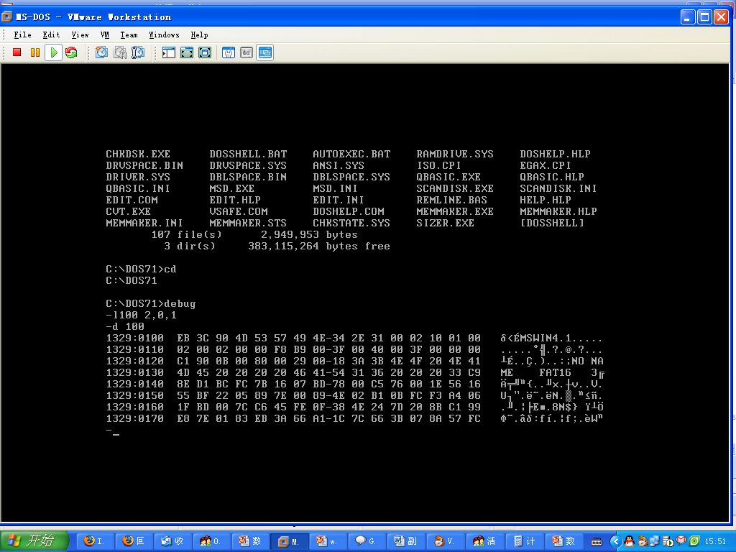
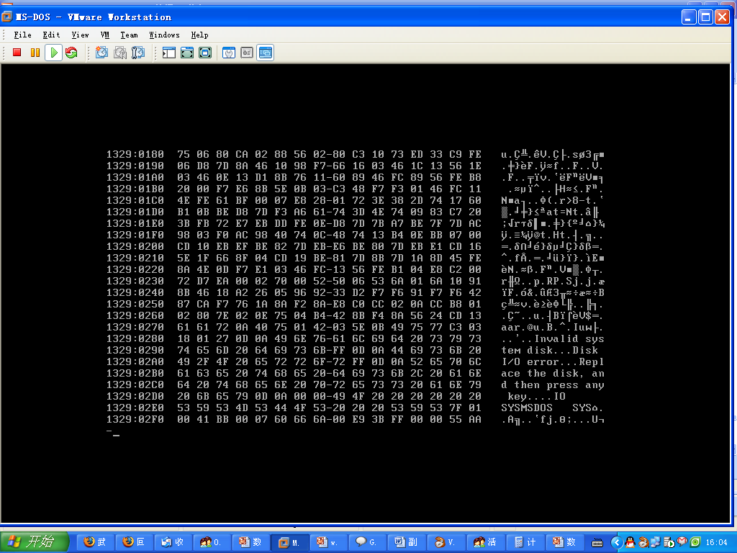
3.5 DOS分区
次引导扇区、DOS引导扇区、BOOT区、分区引导块
DEBUG
L命令：将要读入的内存起始地址、盘号、起始扇区号和要读的扇区数
A，B，C，D，E...分别用0，1，2，3，4，...表示
读C盘的引导扇区

Slide 45
3.5 DOS分区
次引导扇区、DOS引导扇区、BOOT区、分区引导块
跳转指令，让程序执行流程跳转到引导代码
DOS引导程序（3E~1FD）448字节
厂商标识和系统版本号（03~0A）8个字节
结束标志 55AA
磁盘参数块（0B~3E，5A）52或80个字节

Slide 46
3.5 DOS分区
FAT16
次引导扇区、DOS引导扇区、BOOT区、分区引导块
每扇区字节数
被保留用做引导的扇区数；
DBR-FAT1之间的扇区总数
每簇扇区数
分区引导DBR扇区
保留扇区数
FAT个数（２）
跳转指令
根目录项数
厂商标识和系统版本号
扇区总数(小于32M时使用该处)
本分区之前使用的扇区数；
主磁盘：MBR-该分区DBR之间的扇区数；
逻辑驱动器：EBR-该分区DBR之间的扇区数
磁盘参数块BPB
磁介质描述符
16H
每FAT表所占扇区数
DOS引导程序
每磁道扇区数
结束标志 55AA
逻辑磁头数
当前DOS分区前面的隐藏扇区数
扇区总数
根目录项数(Root Entries) 能够保存在该分区的根目录文件夹中的32个字节长的文件和文件夹名称项的总数。在一个典型的硬盘上，本字段的值为512。其中一个项常常被用作卷标号 (Volume Label)，长名称的文件和文件夹每个文件使用多个项。

Slide 47
3.5 DOS分区
FAT16
次引导扇区、DOS引导扇区、BOOT区、分区引导块
磁盘参数块BPB (BIOS Parameter Block)
........

Slide 48
3.5 DOS分区
FAT16
次引导扇区、DOS引导扇区、BOOT区、分区引导块
磁盘参数块BPB (BIOS Parameter Block)
[2]每扇区字节数Bytes Per Sector 0200
........

Slide 49
3.5 DOS分区
FAT16
次引导扇区、DOS引导扇区、BOOT区、分区引导块
磁盘参数块BPB (BIOS Parameter Block)
[2]每扇区字节数Bytes Per Sector 0200
[1]每簇扇区数 Sectors Per Cluster 16
........

Slide 50
3.5 DOS分区
FAT16
次引导扇区、DOS引导扇区、BOOT区、分区引导块
磁盘参数块BPB (BIOS Parameter Block)
[2]每扇区字节数Bytes Per Sector 0200
[1]每簇扇区数 Sectors Per Cluster 16
........
[2]保留扇区数（用于引导DOS等）

Slide 51
3.5 DOS分区
FAT16
次引导扇区、DOS引导扇区、BOOT区、分区引导块
[1] FAT个数 Number of FAT 2
磁盘参数块BPB (BIOS Parameter Block)
[2]每扇区字节数Bytes Per Sector 0200
[1]每簇扇区数 Sectors Per Cluster 16
........
[2]保留扇区数（用于引导DOS等）

Slide 52
3.5 DOS分区
FAT16
次引导扇区、DOS引导扇区、BOOT区、分区引导块
[1] FAT个数 Number of FAT 2
磁盘参数块BPB (BIOS Parameter Block)
[2]根目录项数 Root Entries 2
[2]每扇区字节数Bytes Per Sector 0200
[1]每簇扇区数 Sectors Per Cluster 16
........
[2]保留扇区数（用于引导DOS等）

Slide 53
3.5 DOS分区
FAT16
次引导扇区、DOS引导扇区、BOOT区、分区引导块
[1] FAT个数 Number of FAT 2
磁盘参数块BPB (BIOS Parameter Block)
[2]根目录项数 Root Entries 2
[2]每扇区字节数Bytes Per Sector 0200
[2]扇区总数（小卷，小于32MB）
[1]每簇扇区数 Sectors Per Cluster 16
........
[2]保留扇区数（用于引导DOS等）

Slide 54
3.5 DOS分区
FAT16
次引导扇区、DOS引导扇区、BOOT区、分区引导块
[1] FAT个数 Number of FAT 2
磁盘参数块BPB (BIOS Parameter Block)
[2]根目录项数 Root Entries 2
[2]每扇区字节数Bytes Per Sector 0200
[2]扇区总数（小卷，小于32MB）
[1]每簇扇区数 Sectors Per Cluster 16
........
[2]保留扇区数（用于引导DOS等）
F8 硬盘
[1]磁介质描述符

Slide 55
3.5 DOS分区
FAT16
次引导扇区、DOS引导扇区、BOOT区、分区引导块
[1] FAT个数 Number of FAT 2
磁盘参数块BPB (BIOS Parameter Block)
[2]根目录项数 Root Entries 2
[2]每扇区字节数Bytes Per Sector 0200
[2]扇区总数（小卷，小于32MB）
[1]每簇扇区数 Sectors Per Cluster 16
........
[2]保留扇区数（用于引导DOS等）
F8 硬盘
[1]磁介质描述符
[2]每FAT表所占扇区数

Slide 56
3.5 DOS分区
FAT16
次引导扇区、DOS引导扇区、BOOT区、分区引导块
[1] FAT个数 Number of FAT 2
磁盘参数块BPB (BIOS Parameter Block)
[2]根目录项数 Root Entries 2
[2]每扇区字节数Bytes Per Sector 0200
[2]扇区总数（小卷，小于32MB）
[1]每簇扇区数 Sectors Per Cluster 16
........
[2]保留扇区数（用于引导DOS等）
F8 硬盘
[1]磁介质描述符
[2]每FAT表所占扇区数
[2]每磁道扇区数

Slide 57
3.5 DOS分区
FAT16
次引导扇区、DOS引导扇区、BOOT区、分区引导块
[1] FAT个数 Number of FAT 2
磁盘参数块BPB (BIOS Parameter Block)
[2]根目录项数 Root Entries 2
[2]每扇区字节数Bytes Per Sector 0200
[2]扇区总数（小卷，小于32MB）
[1]每簇扇区数 Sectors Per Cluster 16
........
[2]保留扇区数（用于引导DOS等）
F8 硬盘
[2]逻辑磁头数
[1]磁介质描述符
[2]每FAT表所占扇区数
[2]每磁道扇区数

Slide 58
3.5 DOS分区
FAT16
次引导扇区、DOS引导扇区、BOOT区、分区引导块
[1] FAT个数 Number of FAT 2
磁盘参数块BPB (BIOS Parameter Block)
[2]根目录项数 Root Entries 2
[2]每扇区字节数Bytes Per Sector 0200
[2]扇区总数（小卷，小于32MB）
[1]每簇扇区数 Sectors Per Cluster 16
........
[2]保留扇区数（用于引导DOS等）
F8 硬盘
[2]逻辑磁头数
[1]磁介质描述符
[2]每FAT表所占扇区数
[4]当前DOS分区前的隐含扇区数（63）
[2]每磁道扇区数

Slide 59
3.5 DOS分区
FAT16
次引导扇区、DOS引导扇区、BOOT区、分区引导块
[1] FAT个数 Number of FAT 2
磁盘参数块BPB (BIOS Parameter Block)
[2]根目录项数 Root Entries 2
[2]每扇区字节数Bytes Per Sector 0200
[2]扇区总数（小卷，小于32MB）
[1]每簇扇区数 Sectors Per Cluster 16
........
[2]保留扇区数（用于引导DOS等）
F8 硬盘
[2]逻辑磁头数
[1]磁介质描述符
[2]每FAT表所占扇区数
[4]当前DOS分区前的隐含扇区数（63）
[2]每磁道扇区数
[4]扇区总数（大卷，大于32MB）

Slide 60
3.5 DOS分区
次引导扇区、DOS引导扇区、BOOT区、分区引导块
24H
[4]每个FAT所占的扇区数
F
A
T
3
2
区
段
[2]标记（若bit7为1，则只有1个表是活动的）
分区引导DBR扇区
[]版本号
跳转指令
[4]引导目录第一簇，即根目录的起始簇
厂商标识和系统版本号
[2]FS信息扇区，BOOT本身占用的扇区数
[2]备份引导扇区的位置
磁盘参数块BPB
[7]保留，00H
DOS引导程序
[1]BIOS设备，第一块硬盘80，85，86为光区
结束标志 55AA
[1]未使用
[1]扩展引导标记
[4]卷序列号
[11]卷标
[8]文件系统格式（ASCII码）
Notes:
注意如何实现兼容的。

Slide 61
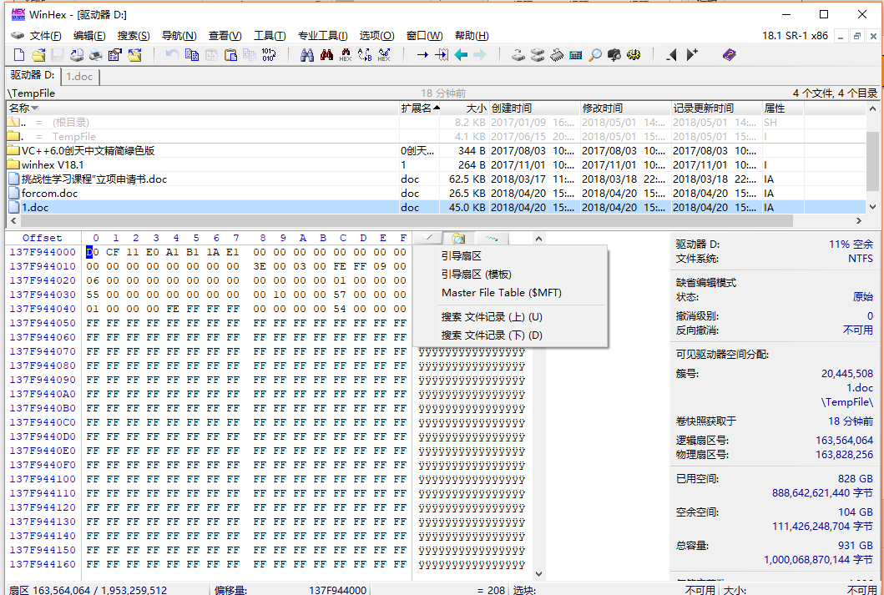
WinHex
作业1
Notes:
用十六制编辑器Winhex查看扇区里的内容

Slide 62
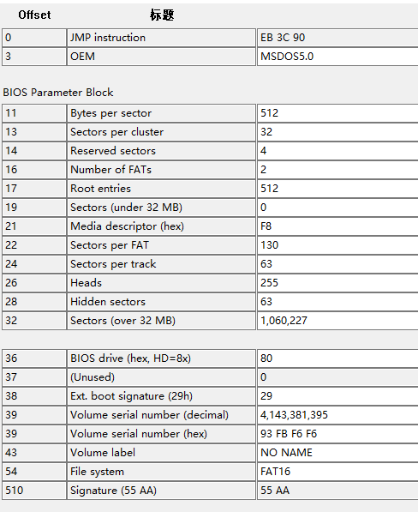
保留扇区 vs 隐藏扇区
MBR
隐藏扇区
C:
DBR
保留扇区
FAT1
EBR
隐藏扇区
D:
DBR
保留扇区
FAT1

Slide 63

3.5 DOS分区
保留扇区
保留扇区 = 4
622020802-622020798 = 4

Slide 64
重新设置引导驱动器
设置成功？
N
“磁盘引导失败”
根目录FDT中的前16个文件项
将根目录的第一个扇区读到地址0:500处
N
分区引导程序DBR
读成功？
Y
跳转指令
检查前两个文件是否是DOS的系统文件
厂商标识和系统版本号
N
磁盘参数块BPB
“非系统盘”或磁盘错误
DOS引导程序
Y
结束标志 55AA
读IO.SYS到地址0：700处
N
“磁盘引导失败”提示“非系统盘”错误
读成功？
Y
将控制权交给IO.SYS
停止

Slide 65
3.5 DOS分区
操作系统提供的系统还原功能
只能针对操作系统本身
系统恢复光盘
差异大，从硬盘恢复、系统分区恢复、系统恢复
工具软件
Ghost、Winhex、DiskEdit、DiskMan
磁盘保护卡
硬盘分区备份

Slide 66
3.6 APPLE分区概述
概述
Mac OS X
Apple系统采用APM分区和GPT分区
Apple文件系统采用MFS、HFS、HFS+、APFS
苹果平台使用APM分区
Notes:
在Intel平台上，苹果支持APM、GPT和MBR分区；MBR分区仅应用在外置硬盘上；
APM Apple Partition Map；
APFS 复制只会创造一个新的标记，并未占用更多空间，如果修改其中一个文件，APFS 会保留相同的部分，只存储发生变化的部分。复制的时间会变得极短，也更加节省电力。

Slide 67
3.6 APPLE分区概述
概述
Mac OS X
APPLE：基于自己的硬件平台的操作系统，基于Unix内核
Apple分区体系：苹果机、iPod、磁盘镜像文件
Apple分区表描述文件系统分区，分区表本身也使用一个分区表项进行描述
只有存储用户数据的分区才建立相应的文件系统。
有单独的区域存放硬件驱动，该区域通过分区表进行描述

Slide 68
3.6 APPLE分区概述
APPLE磁盘总体布局
0
扇
区
分区表项
驱动程序
分区
文件系统
分区1
文件系统
分区2
空闲分区
分区表项
分区表项
分区表项
分区映射表分区
驱动程序描述符
Apple磁盘的APM分区分为4类
分区映射表分区
管理分区映射表，由若干映射项构成
驱动程序分区
管理驱动器设备，每个驱动器有分区
文件系统分区
管理操作系统及用户文件
空闲分区
管理未分配磁盘空间
Notes:
苹果磁盘的第一个扇区（0扇区）是一个驱动程序描述符，记录签名、设备块大小、设备总块数、驱动程序描述符（驱动程序起始扇区、驱动程序扇区总数、驱动程序系统类型）
分区映射表位于1号扇区，没有引导代码，每个映射表项用来描述一个分区。映射表项占用1个扇区；第一个映射表项是分区映射表分区自身；

Slide 69
3.6 APPLE分区概述
APPLE磁盘0扇区-驱动程序描述符
APPLE磁盘没有MBR，0号扇区只用于纪录磁盘基本信息
/* Apple磁盘的第0号扇区数据结构定义—驱动程序描述符 */
typedef struct Block0
{
UInt16 sbSig; /* (unique value for block zero, ‘0x4552’) 签名值*/
UInt16 sbBlkSize; /* (block size for this device) ,扇区大小*/
UInt32 sbBlkCount; /* (block count for this device) 扇区数目*/
UInt16 sbDevType; /* (device type) 设备类型*/
UInt16 sbDevId; /* (device id) 设备ID*/
UInt32 sbDrvrData; /* (driver data) 驱动程序数据*/
UInt16 sbDrvrCount; /* (driver descriptor count)驱动程序描述符个数 */
DDMap sbDrvrMap[8]; /* (driver descriptor table)驱动程序描述表 */
UInt8 sbReserved[430]; /* (reserved for future use) 未用*/
} Block0;

Slide 70
3.6 APPLE分区概述
APPLE磁盘0扇区-驱动程序描述符
UInt16 sbDrvrCount; /* (driver descriptor count)驱动程序描述符个数 */
DDMap sbDrvrMap[8]; /* (driver descriptor table)驱动程序描述表 */
UInt8 sbReserved[430]; /* (reserved for future use) 未用*/
} Block0;
字节偏移 | 字段长度 | 字段名和定义
0x00~0x03 | 4 | 驱动程序起始扇区
0x04~0x05 | 2 | 驱动程序扇区总数
0x06~0x07 | 2 | 驱动程序系统类型

Slide 71
3.6 APPLE分区概述
APPLE磁盘分区表项
APPLE专用一个分区存储分区表项，起始扇区为1号扇区
分区表项位512byte，每项描述一个分区
签名0x504D
保留
总的分区个数
本分区起始扇区号
本分区扇区数
分区名
分区类型
分区数据起始扇区号
分区数据区大小扇区数
分区状态
引导代码起始扇区号
引导代码大小扇区数
引导装载程序地址
保留
引导代码目录指针
处理器类型
分区名
分区类型采用ASCII码进行分区类型描述，如Apple, Apple HFS+

Slide 72
3.8 移动介质分区
软盘：整个磁盘被看做一个使用FAT12文件系统，0号扇区是引导扇区
U盘：容量小的U盘没有分区，通常为一个FAT16类型的文件系统
U盘：容量大的U盘基本都有一个分区表结构
ZIP盘：PC机为DOS分区，苹果机为Apple分区
闪存卡：第一个扇区为分区表结构
光盘：多数光盘使用ISO 9660格式，定义了目录和文件的格式
启动光盘：可有分区表结构

Slide 73
3.9 安全启动
现存的启动过程
BIOS
任意OS Loader
OS
启动
安全启动
Windows 8
OS
启动
UEFI
通过检测的OS Loader
UEFI Secue Boot 用数字签名确认EFI驱动程序是可信的
Notes:
EFI 1999
UEFI Unified Extensible Firmware Interface; 2005

